Slide 1
La virtualisation

Slide 2
Sommaire
Entreprise cliente
Entreprise prestataire
Virtualisation
Veille technologique
Gantt
Conclusion

Slide 3
Entreprise cliente
Diffusion audiovisuelle
Télécoms
Créée en 1976
Services médias

Slide 4
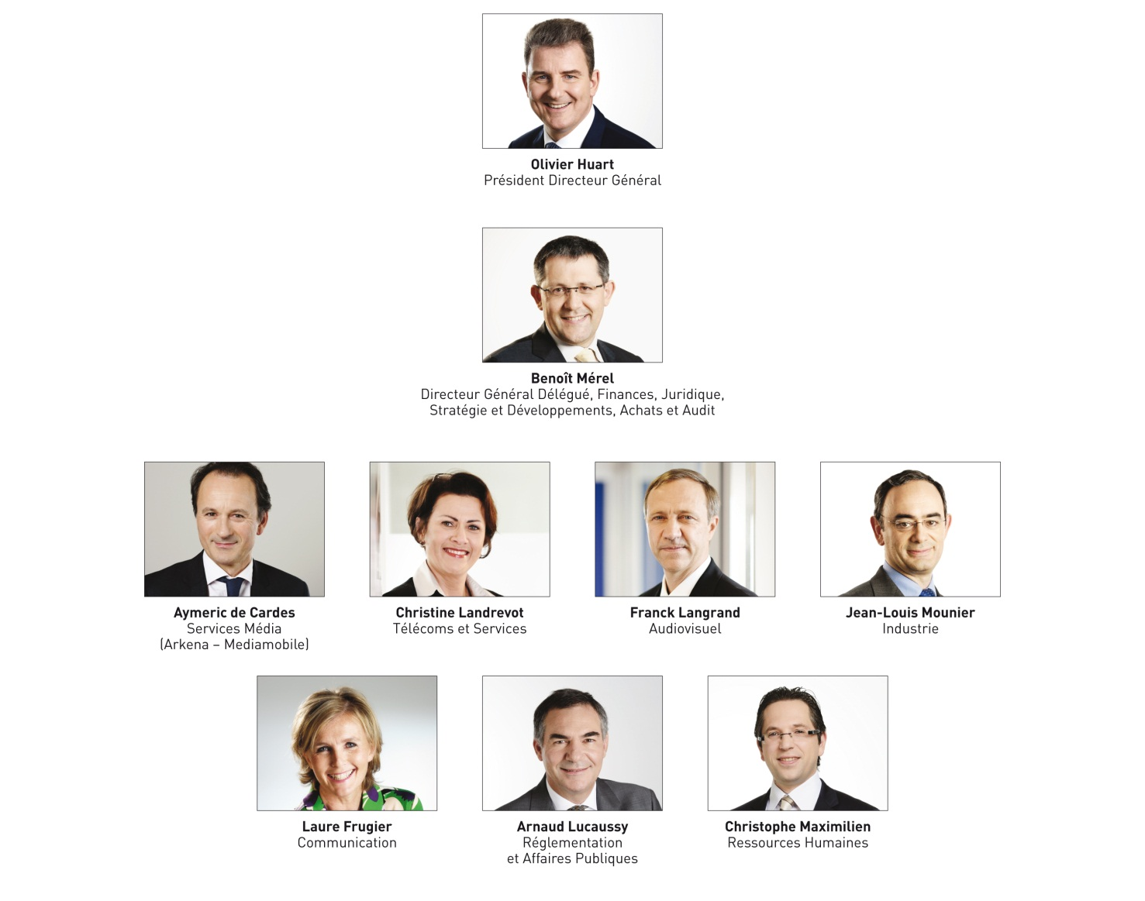
Organigramme

Slide 5
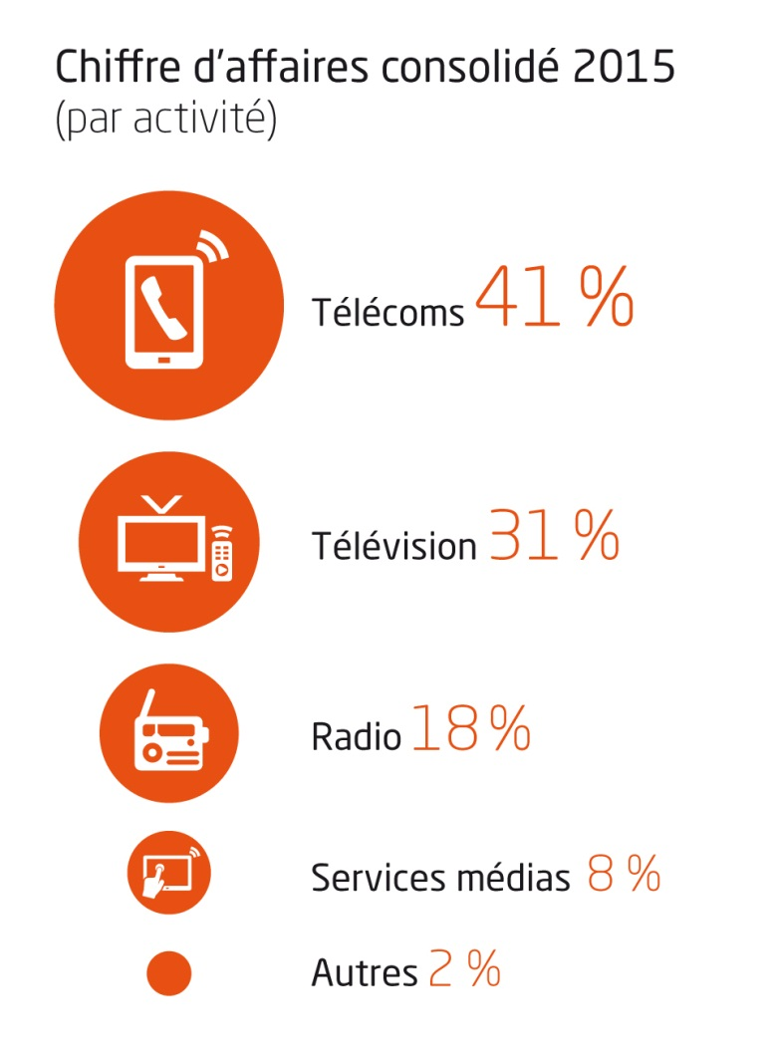
Chiffres d’affaires

Slide 6
Entreprise prestataire
Matériels informatique
Virtualisation
Yang Yuanqing

Slide 7
Chiffres d’affaires
Equilibre bilan | 2016 | 2015 | 2014
Capitalisation | 5,81 % | 3,18 % | 5,36 %
Endettement | 0,00 % | 0,00 % | 0,00 %
Fonds de roulement | -3 669 900 € | -3 414 500 € | 6 022 400 €
Performance
Evolution de l'activité | 153,99 % | 130,04 % | 121,10 %
Taux de VA | 5,06 % | 11,42 % | 7,70 %
Rentabilité d'exploitation | 0,50 % | 6,02 % | 0,82 %
Rentabilité nette finale | 0,01 % | 0,39 % | 0,42 %
Capacité d'autofinancement | 0,15 % | 1,00 % | 0,52 %
Rentabilité financière | 0,65 % | 25,09 % | 28,22 %
Coûts de production
Coûts du travail | 3,90 % | 4,55 % | 5,64 %
Equilibre bilan | 2016 | 2015 | 2014
Capitalisation | 5,81 % | 3,18 % | 5,36 %
Endettement | 0,00 % | 0,00 % | 0,00 %
Fonds de roulement | -3 669 900 € | -3 414 500 € | 6 022 400 €

Slide 8
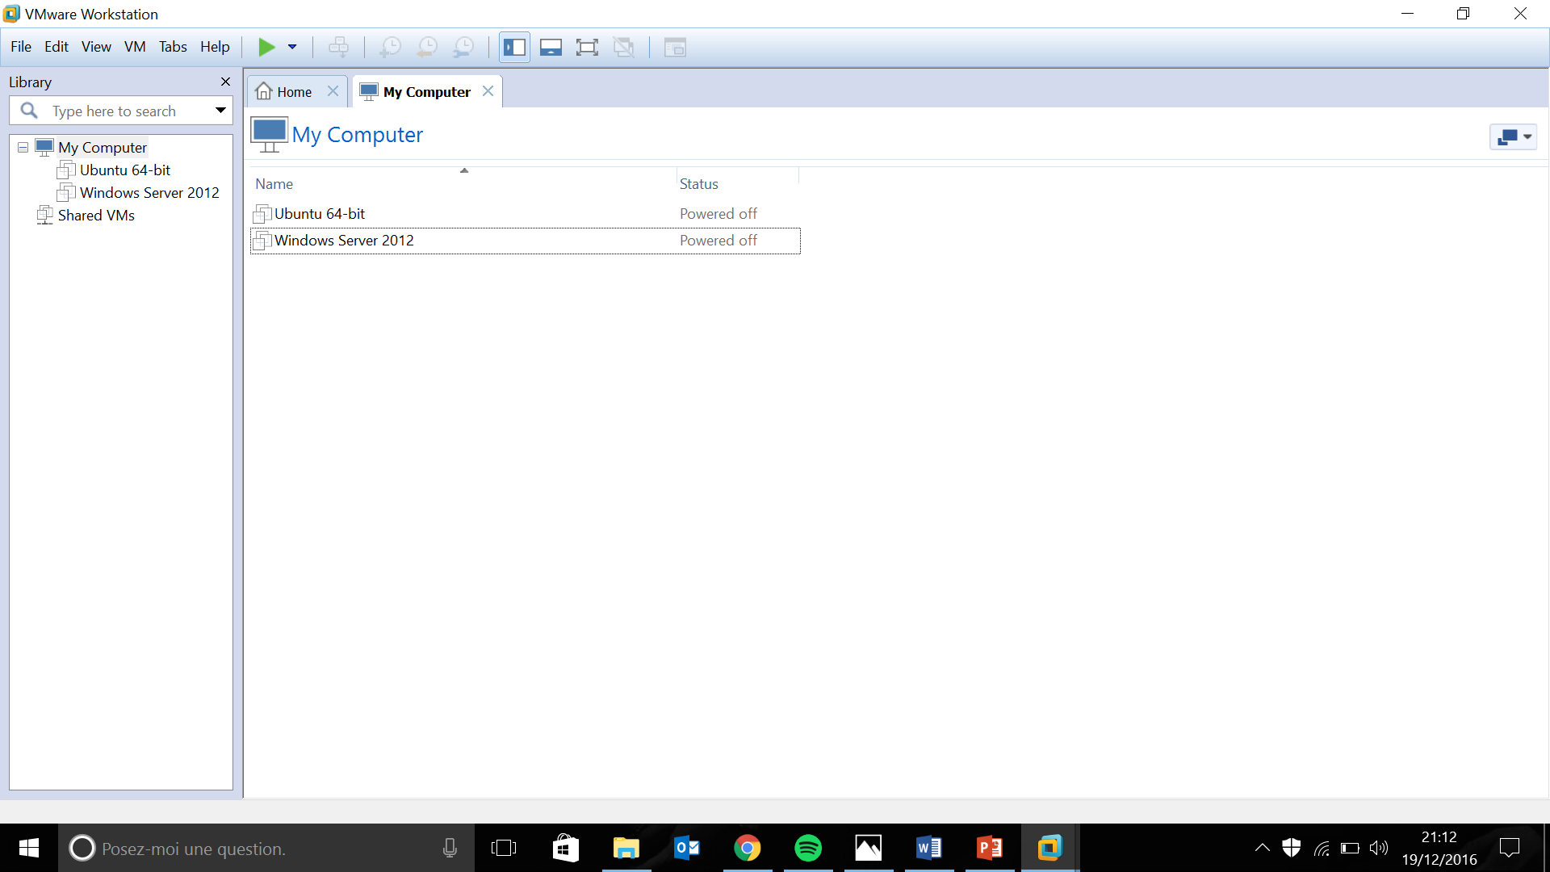
Virtualisation
Le logicielle de virtualisation utilisé est VMware Workstation Pro

Slide 9
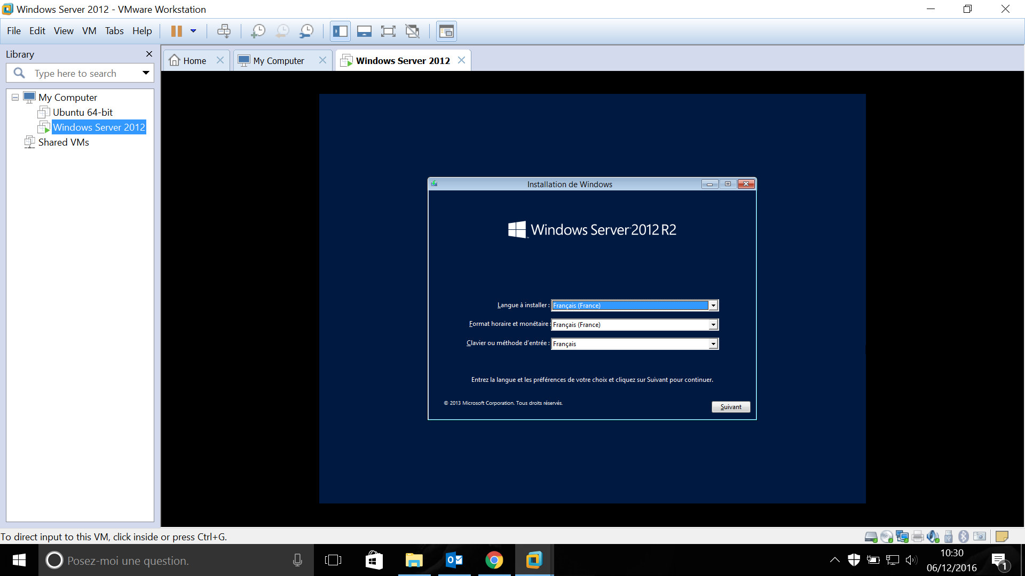
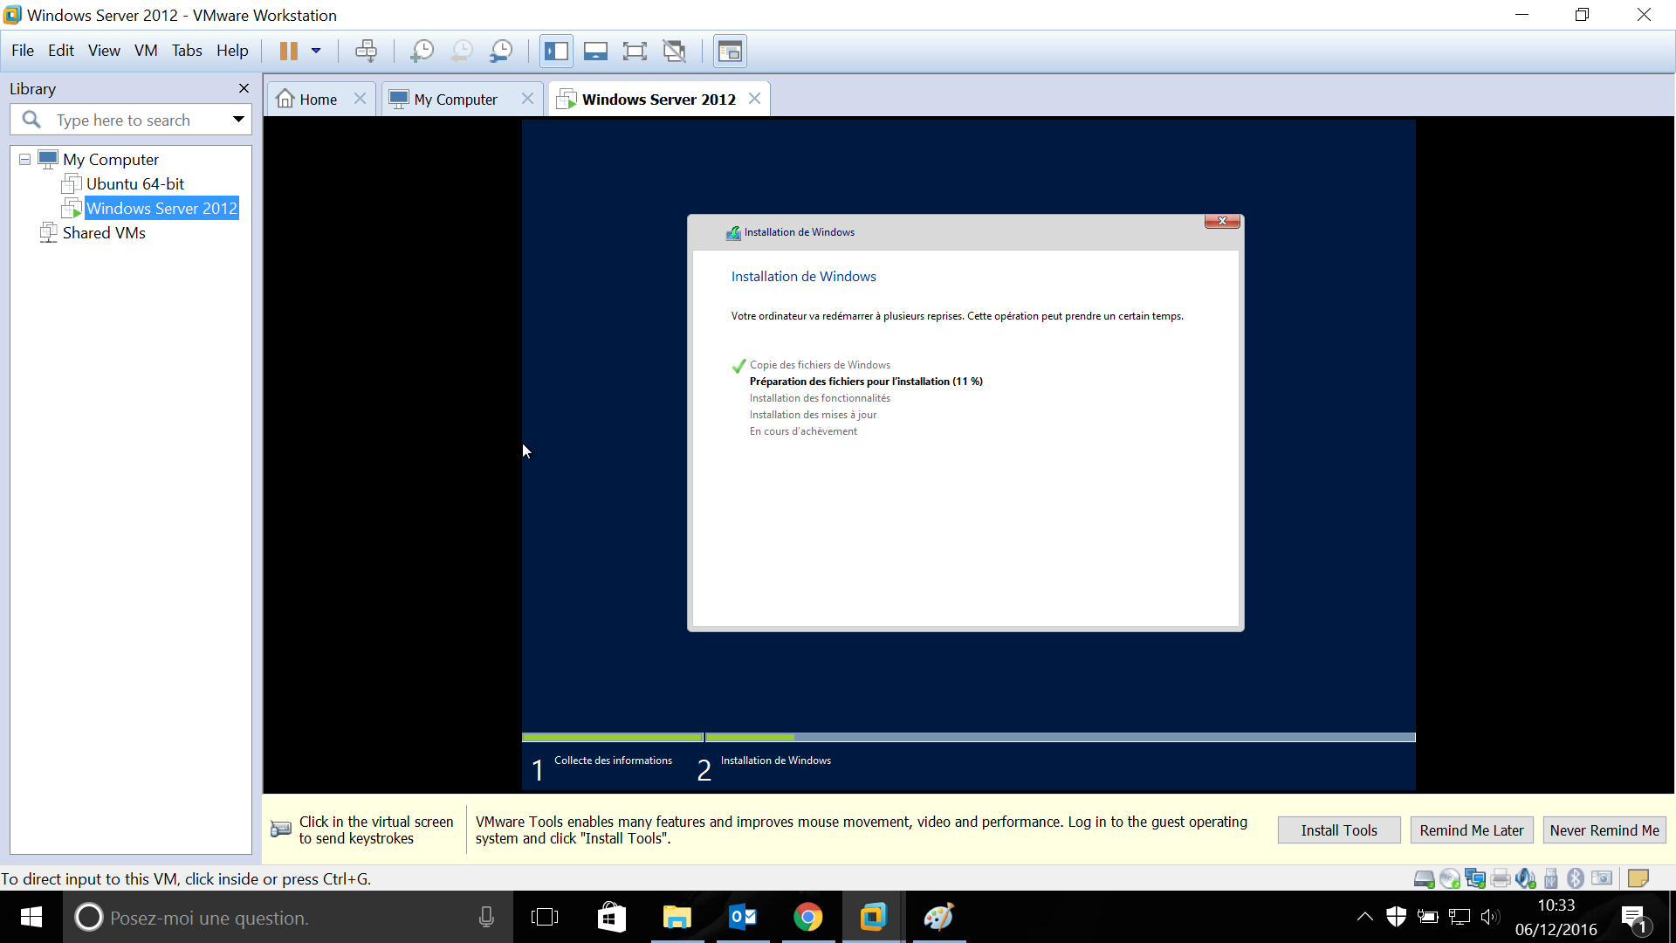
Virtualisation
Installation de Windows server 2012

Slide 10
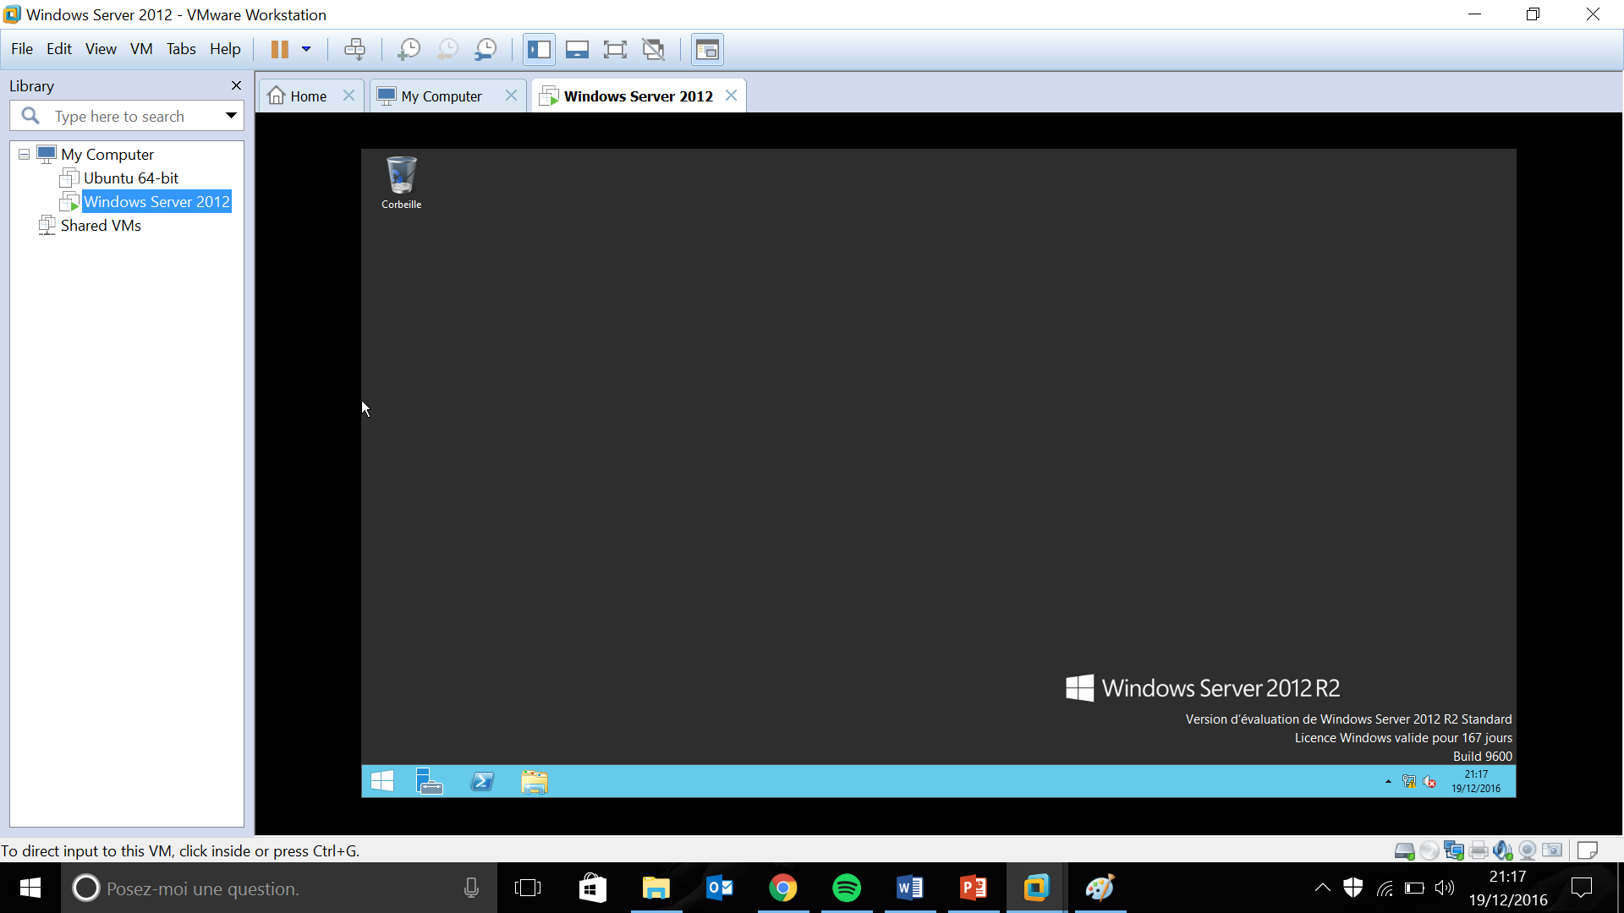
Virtualisation
Windows Server 2012

Slide 11
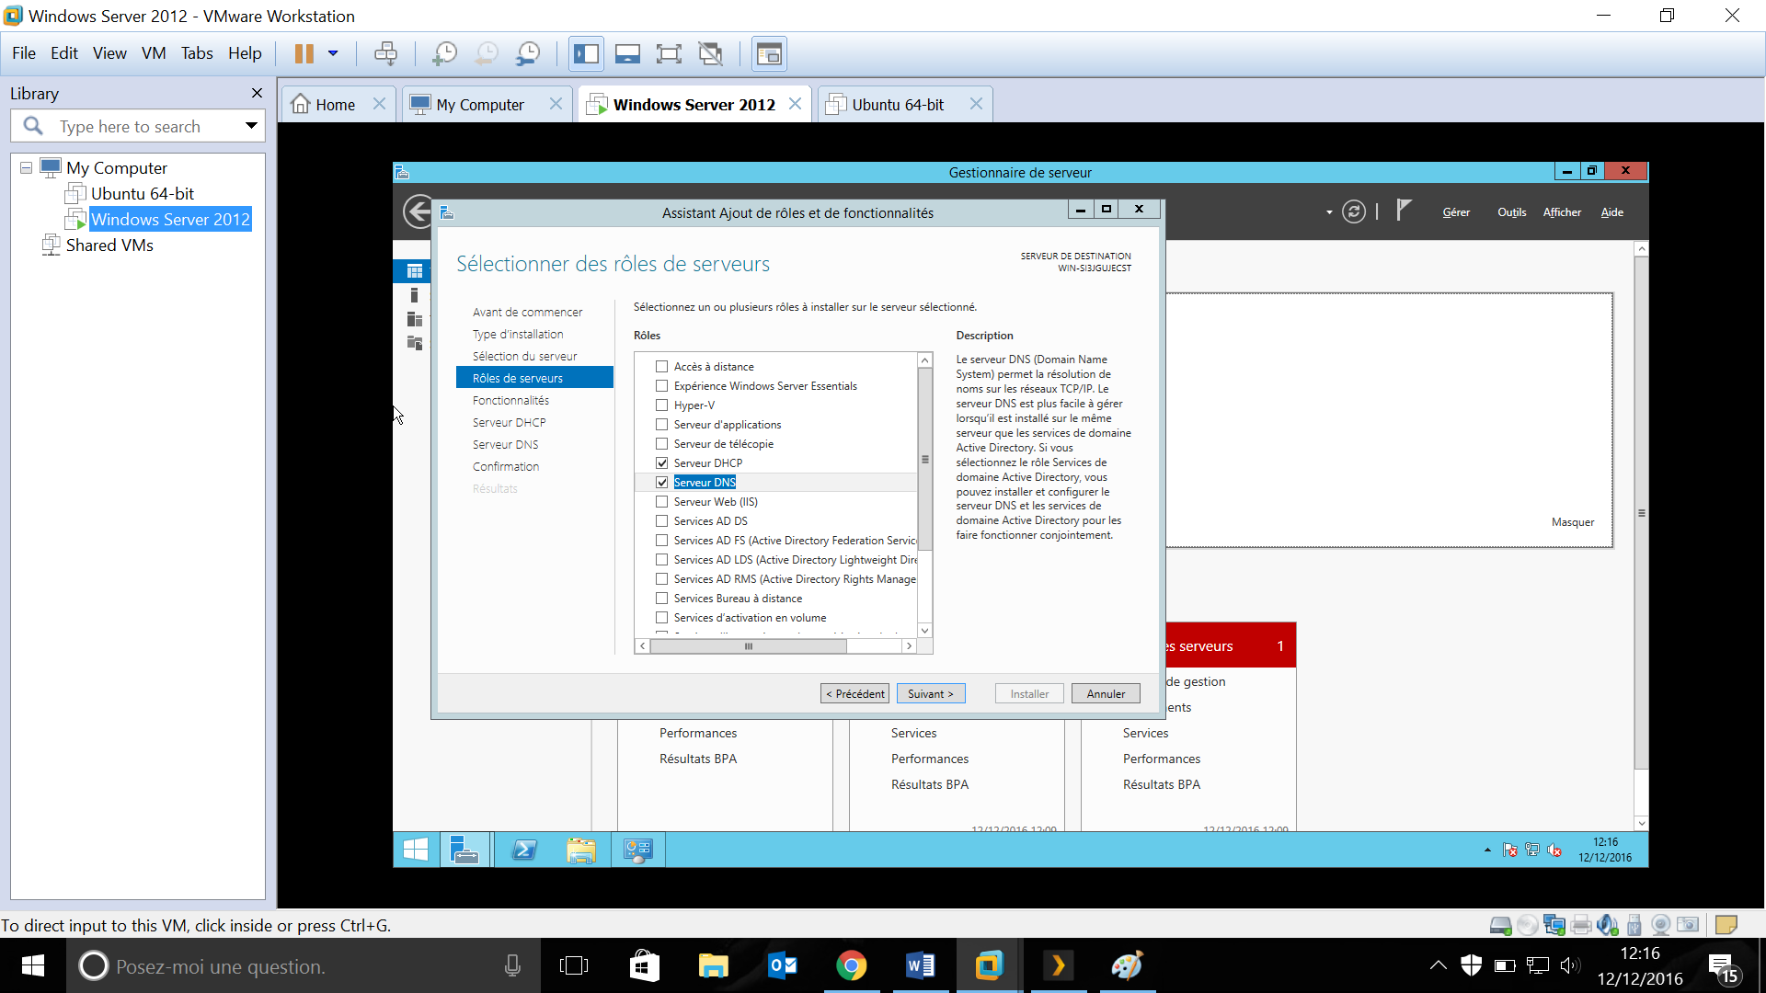
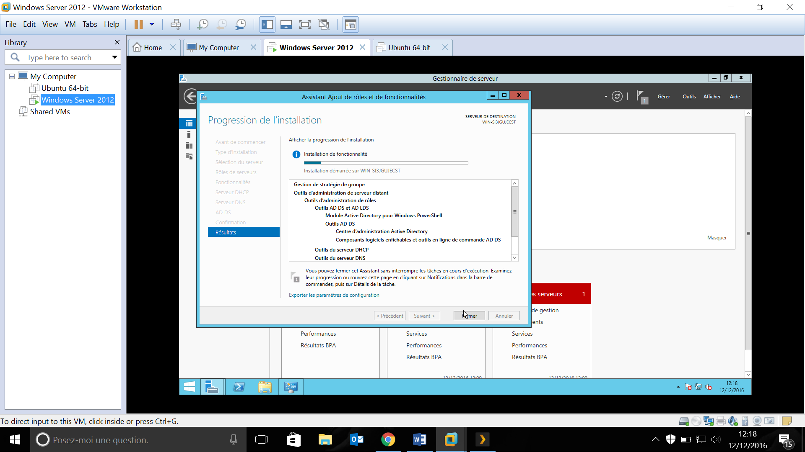
Virtualisation
Installation des serveur DHCP Et Active Directory

Slide 12
Liens
Veille Technologiques : https://drive.google.com/open?id=0B_IAAMPxHz7JVnJnYVNaWVk4OGs
Cahier des charches : https://drive.google.com/open?id=0B828Mzlq8v-jVUFteGEwTFN6MGs

Slide 13
Conclusion
Consolidation des serveurs et optimisation de l'infrastructure
Réduction des coûts de l'infrastructure physique
Amélioration de la gestion et de la sécurité des postes de travail

